Slide 1



Середнє арифметичне.
Середнє значення величин.

Slide 2

Сьогодні на уроці ми
Ознайомимося з поняттям «середнє арифметичне»
Навчимося обчислювати середнє арифметичне
Визначимо де і для чого застосовується середнє арифметичне
Ознайомимося з поняттям «середнє значення величин»
Відчуємо різницю між цими поняттями
Дізнаємося нових цікавих фактів
Пошуткуємо та посміхнемося!

Slide 3
Число, знайдене при діленні суми чисел на кількість чисел (доданків), називають середнім арифметичним
цих чисел.
частка
ділене
дільник
Середнє арифметичне чисел = сума чисел : кількість чисел
Число 1 | Число 2 | Число 3 | Число 4 | Число 5 | Число 6 | Число 7 | Число 8 | Сума чисел | Кількість чисел | Середнє арифметичне чисел
5 | 7 | 3
8 | 10 | 2 | 5 | 7 | 4
2,1 | 3,5 | 0,7 | 8,3 | 0,4 | 9
9,12 | 4,4 | 7,88 | 12,6 | 12,5 | 11,5 | 1,91 | 0,09
15
: 3
= 5
36
: 6
= 6
24
: 6
= 4
60
: 8
= 7,5

Slide 4
Перевір себе:
12
12
12
Число 1 | Число 2 | Число 3 | Середнє арифметичне чисел
5 | 1 | 3
6 | 10 | 2
3 |  | 4 | 10
4 | 12 |  | 7
 | 4 | 35 | 15
1 |  | 17 | 9
4 | 8 |  | 5
12
12
3
6
12
12
23
12
5
12
12
6
12
9
12
12
3

Slide 5

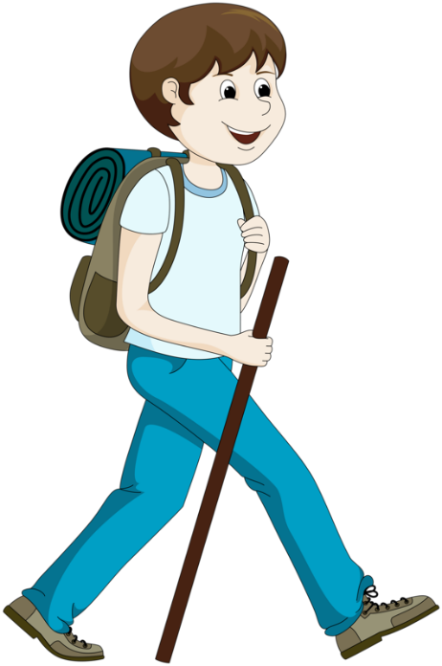
Середнє значення величин
Розглянемо задачу
Пішохід ішов 2 години зі швидкістю 4,2 км/год і 3 години зі швидкістю 4,7 км/год. З якою сталою швидкістю він мав іти, щоб подолати ту саму відстань за той самий час?
Розв'язання.
Знайдемо відстань, що пройшов пішохід: 2 ∙ 4,2 + 3 ∙ 4,7 = 8,4 + 14,1 = 22,5 км.
Розділимо це значення на використаний час: 22,5 : 5 = 4,5 км/год.
Отже, пішохід мав іти зі сталою швидкістю 4,5 км/год.
2 години
3 години
4,2 км/год
4,7 км/год

Slide 6
Середнє значення величин
Таку швидкість називають
середньою швидкістю руху.
Увага! Цю саму відповідь можна одержати, якщо знайти середнє арифметичне швидкостей за кожну годину руху
(4,2 + 4,2 + 4,7 + 4,7 + 4,7) : 5 = 22,5 км/год.
Отже, щоб знайти середню швидкість руху треба весь пройдений шлях поділити на весь витрачений час.
Аналогічно можна знаходити середнє значення будь-яких інших величин!

Slide 7
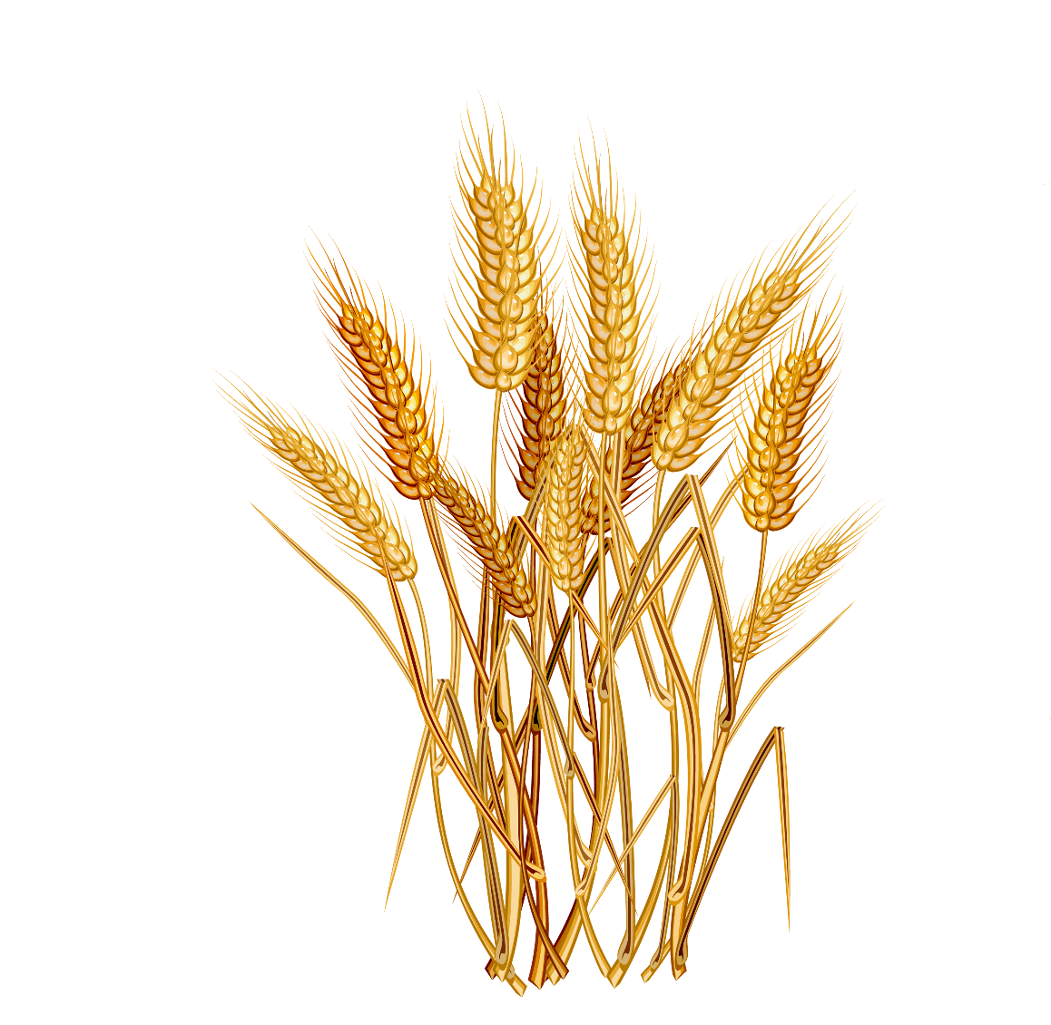

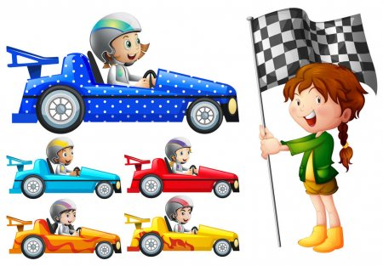


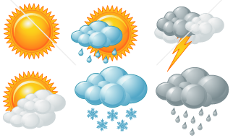

«середнє арифметичне чисел» І
«Середнє значення величин» —
це різні поняття.
Найчастіше зустрічаються у житті:
Середня врожайність
Середня заробітна плата
Середня швидкість
Середньодобова температура повітря
Середній ріст
Середня ціна
Середній бал

Slide 8
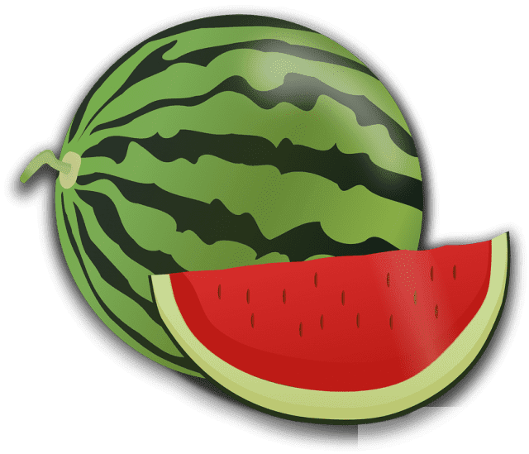
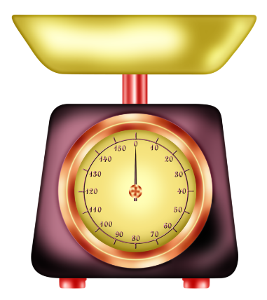




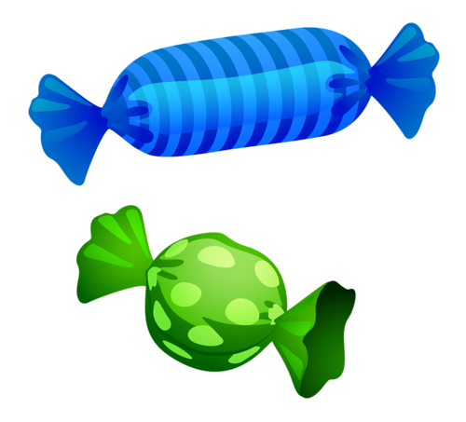
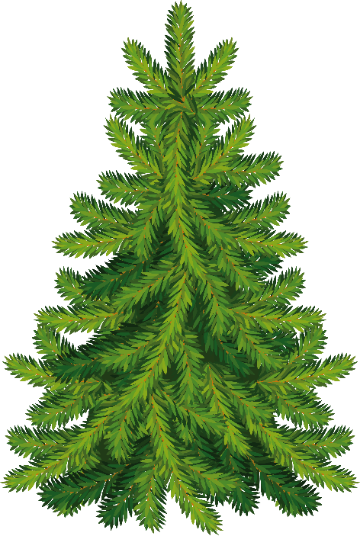


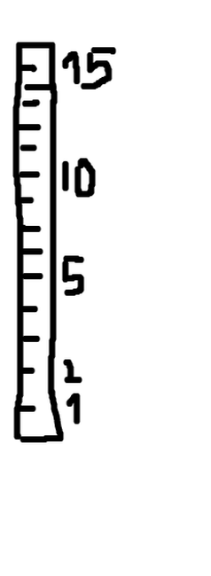

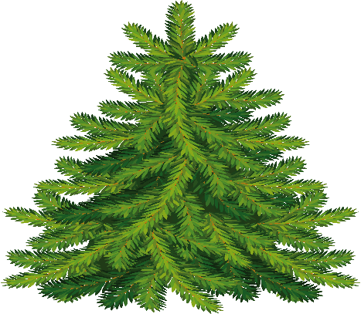
6 кг
4 кг
11 кг
7 кг
Середня вага кавуна = (6 + 4 + 11) : 3
Середня ціна цукерок = (145 + 95 + 80 +80) : 4
145 грн
95 грн
80 грн
80 грн
100
грн
Середня висота ялинок = (4,5 + 5,2 + 3,5 + 3,8 +2) : 5
4,5 м
5,2
м
3,5 м
3,8 м
2
м
3,8 м

Slide 9
Працюємо разом
Сім «веселкових» задач

Slide 10
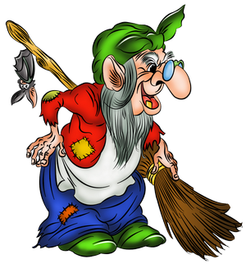
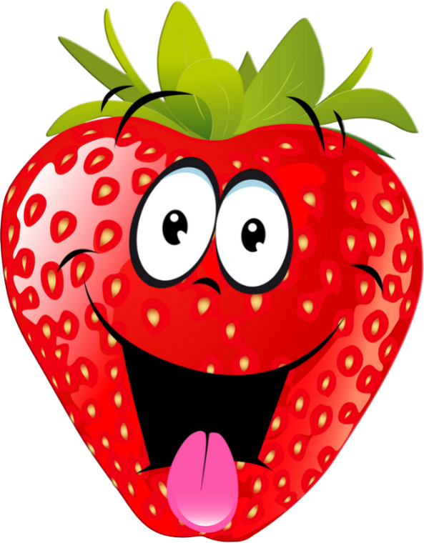
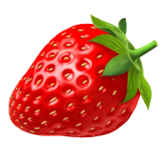
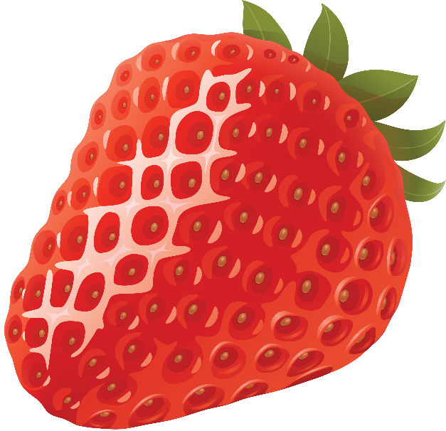
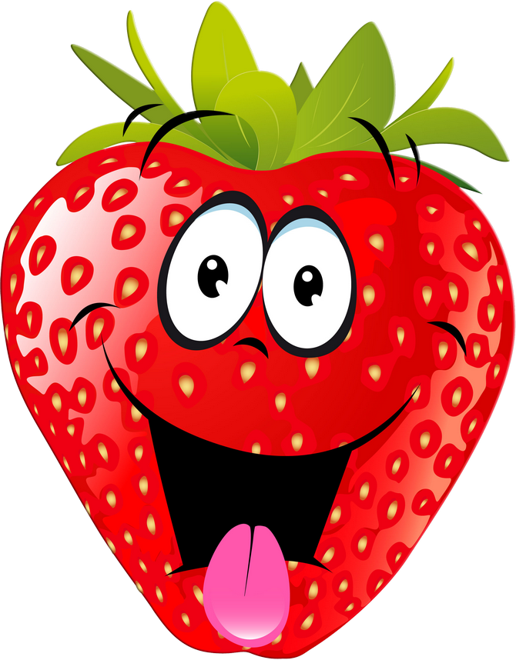

Задачка №1
«червона»
Протягом червня тітка Алгебраїда на своєму городі зібрала 124 кг полуниць. Скільки кілограмів полуниць збирала вона щодня, якщо щодня врожай був однаковим? Підказка: допоможе календарик, або товариш, що народився в останній день червня.
Розв'язання
124 : 31 = 4 (кг)
Відповідь: 4 кг полуниць щодня.

Slide 11
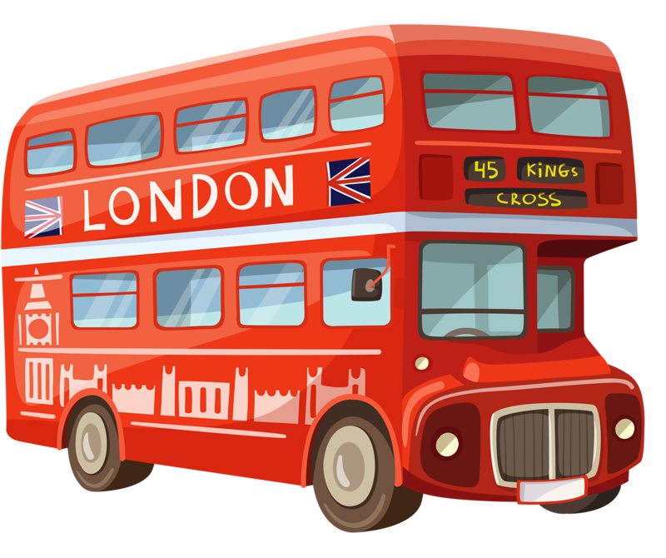

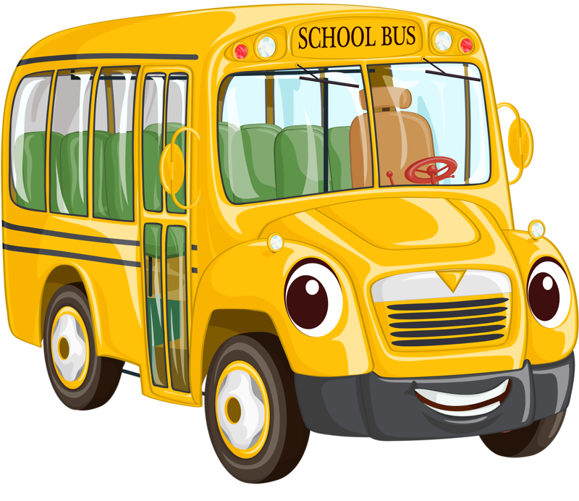
Задачка №2
«помаранчева»
Щоб дістатись до школи Кирило доклав неаби яких зусиль: на першому автобусі, швидкість якого 60 км/годину він їхав 2 години, на другому, швидкість якого 50 км/год - 3 години, та й потім ще 3 години на двоповерховому бусі зі швидкістю 70 км/год. З якою середньою швидкістю Кирило поспішав до країни знань?
Розв'язання
60 ∙ 2 + 50 ∙ 3 + 70 ∙ 3 = 120 + 150 + 210 = 480 (км) – пройдений шлях
480 : 8 = 60 (км/год) – середня швидкість руху
Відповідь: зі швидкістю 60 км/год.
60 км/год
50 км/год
70 км/год
2 години
3 години
3 години

Slide 12

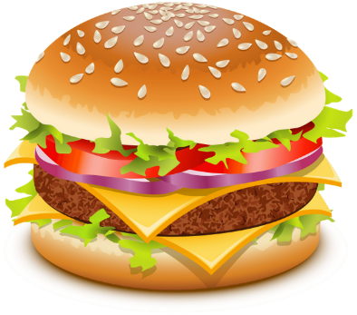
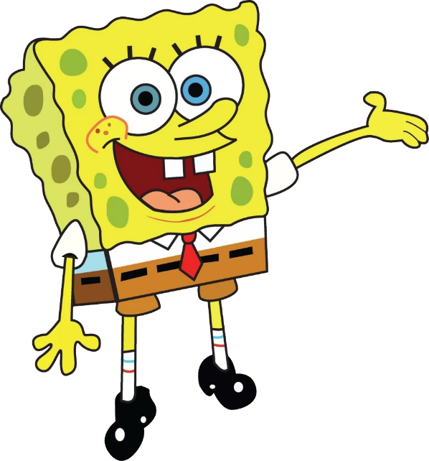

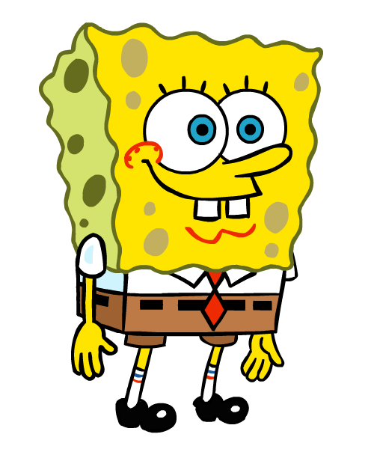

Задачка №3
«жовта»
Хто з Вас не бажає поласувати смачненьким бургером? Губка-Боб готує найкращі бургери в світі! Але, в понеділок його не зупинити, у вівторок втома перемагає, а в середу… все… втомився! Підкажіть, яка у Боба продуктивність праці? Може його час звільнити?
10
9
Розв'язання
(10 + 9 + 5) : 3 = 24 : 3 = 8
Відповідь: 8 бургерів.
5

Slide 13

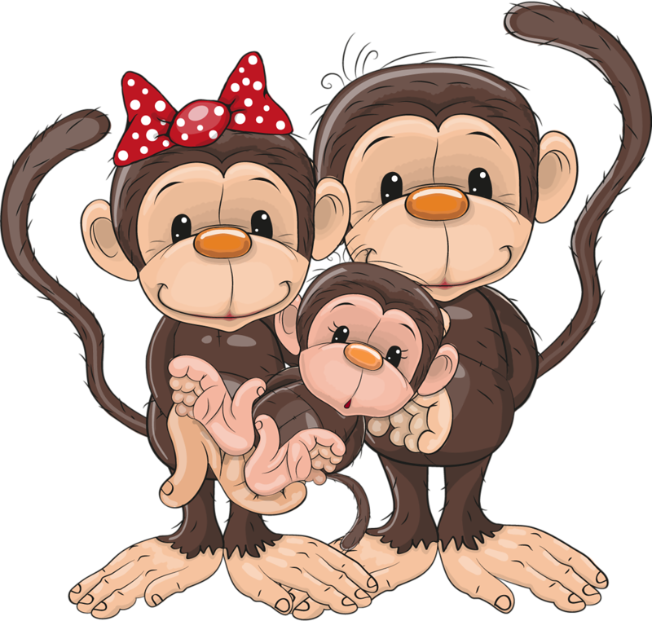
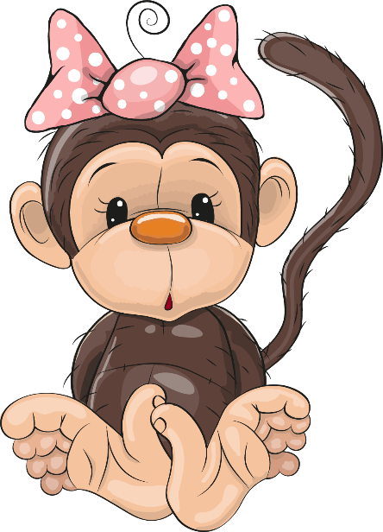
Задачка №4
«зелена»
В мавпячих родинних документах написано: «середнє арифметичне довжин хвостів в родині мавп 6 метрів»! Мавпенятко хвости усім поміряло та отримало 18,2 метра, а свій аж ніяк… Допоможіть мавпочці з'ясувати довжину
власного хвостика.
?
Розв'язання
Нехай довжина хвостика – х, складемо рівняння
(18,2 + х) : 4 = 6
18,2 + х = 24
х = 24 – 18,2
х = 5,8 (м)
Відповідь: довжина хвостика 5,8 метра!

Slide 14

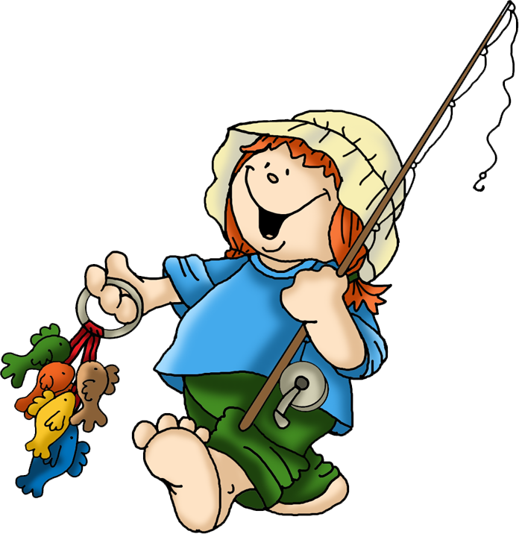
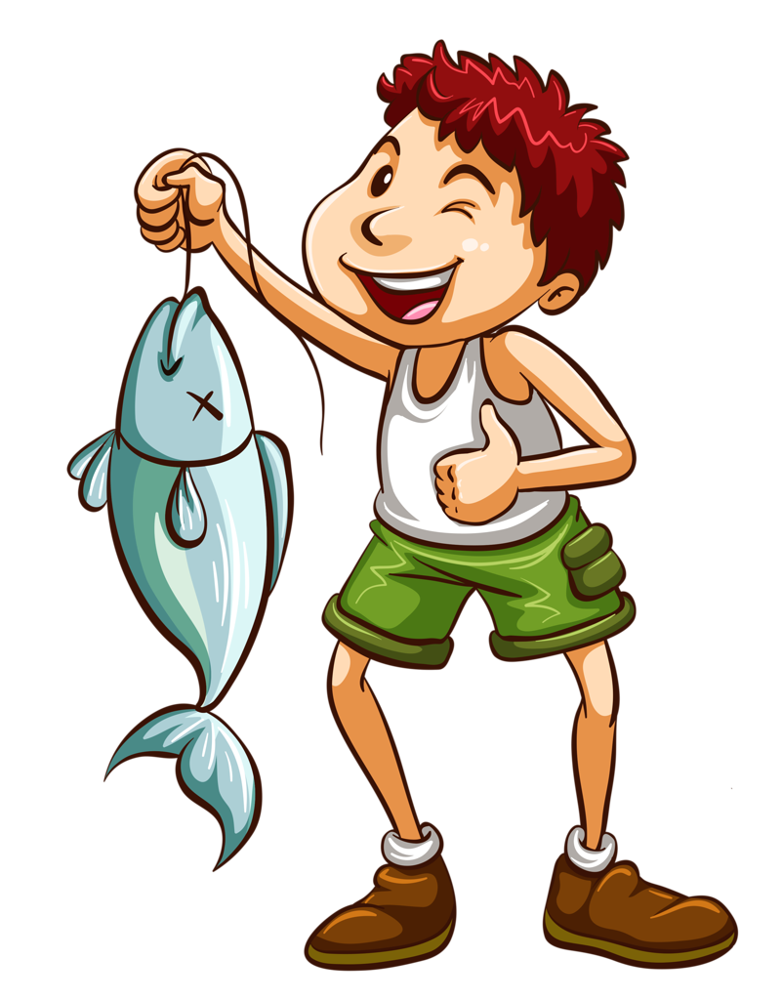
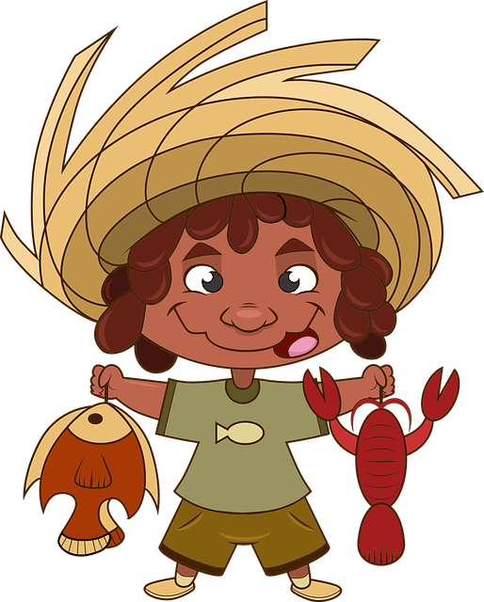
Задачка №5
«блакитна»
Що може буте веселіше, ніж рибалити з друзями! Микола Карасьов спіймав карася вагою 6 кг, Сашко Карпов зловив карпа вагою 10 кг, Василь Сомов заудачив сома вагою 7 кг, та всіх здивував Линько, спіймавши в'язку линів, вагою 14 кг. Знайдіть, любі п'ятикласники, середній улов наших друзів!
Розв'язання
(6 + 10 + 7 + 14) : 4 = 37 : 4 = 9,25 кг
Відповідь: середній улов 9,25 кг

Slide 15

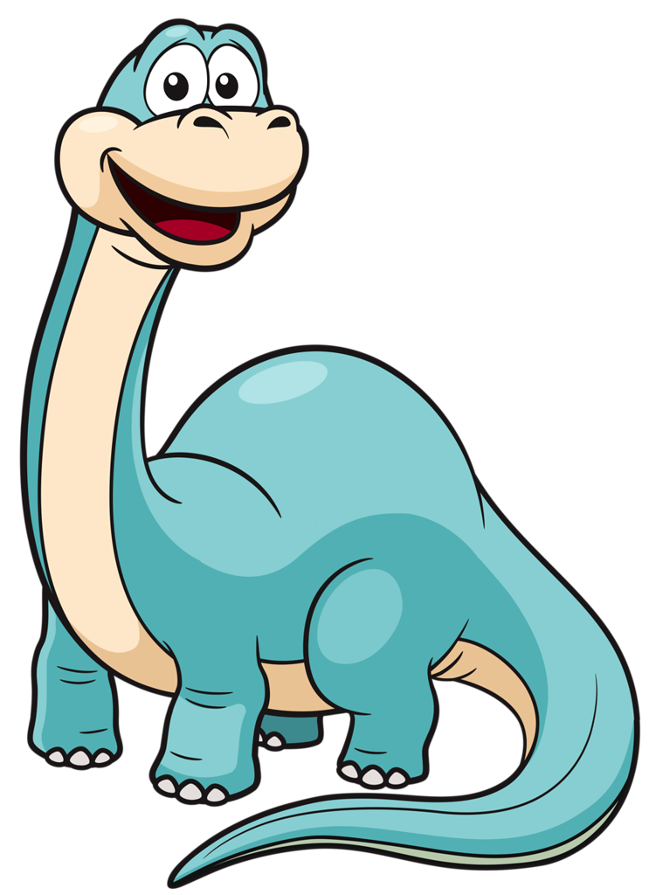
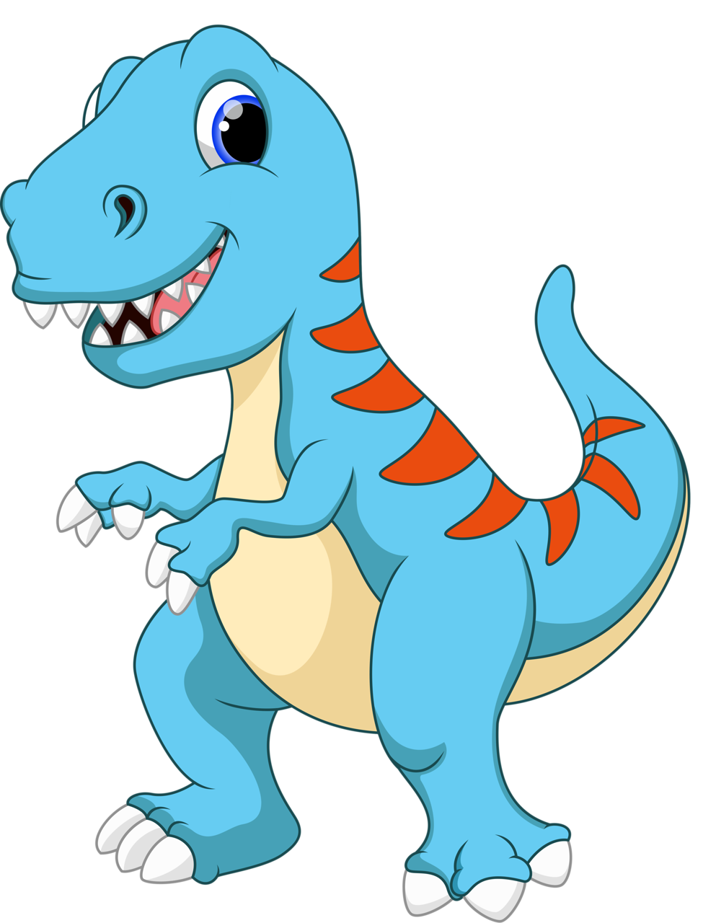
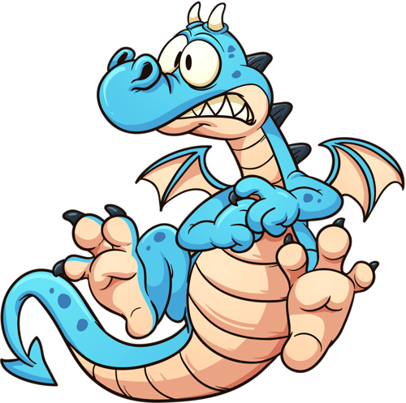
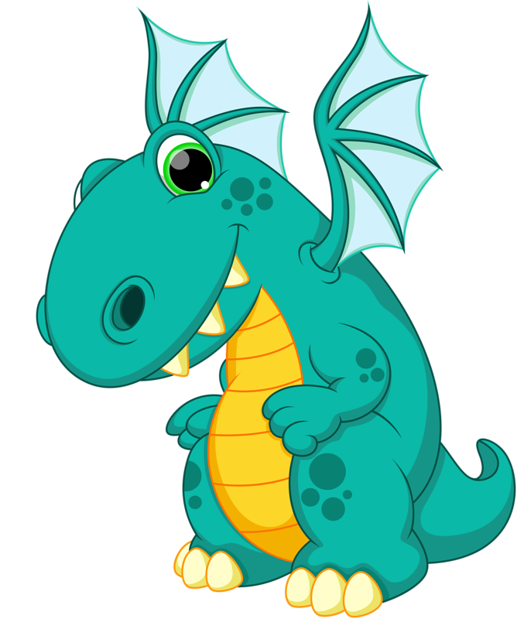
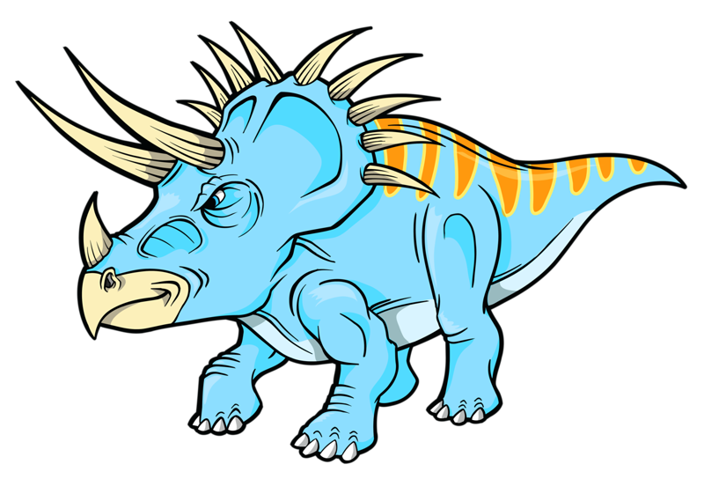
Задачка №6
«синя»
Пересварились динозаврики! Під час «зважування» лісового населення сукупну вагу з'ясували – 5,2 т! Середню вагу підрахували – 1300 кг ! А чи всіх зважили, не врахували! Допоможіть динозаврам, з'ясуйте, кількох з них образили неуважністю? Підказка: уважно підрахуйте синеньких друзів!
Розв'язання
1300 кг = 1,3 т
Нехай кількість динозаврів – х, складемо рівняння:
5,2 : х = 1,3
х = 5,2 : 1,3
х = 4 (динозаври)
Відповідь: двох не помітили!
Зверніть увагу! Для обчислення значення середньої величини необхідно додавати величини, що вимірюються в однакових одиницях.

Slide 16

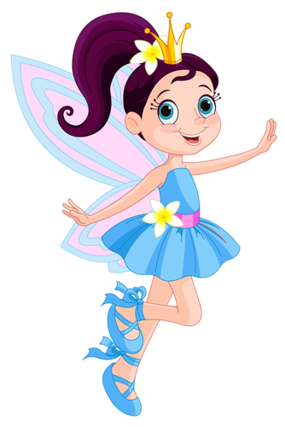
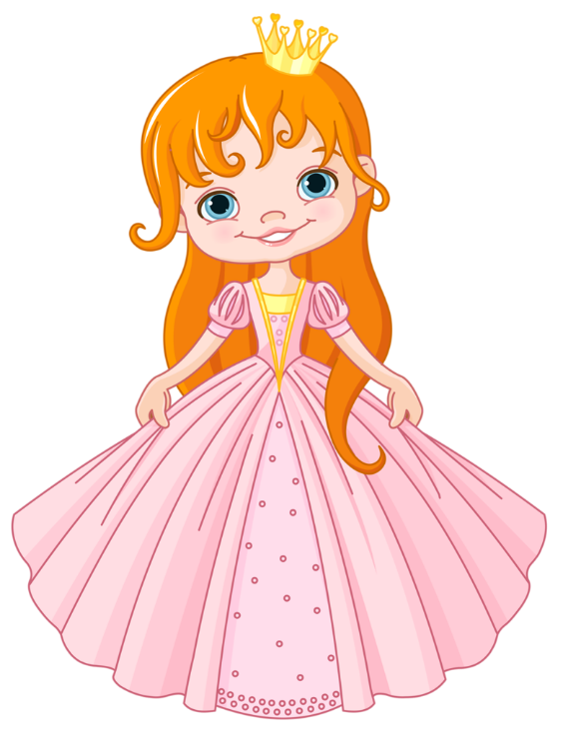
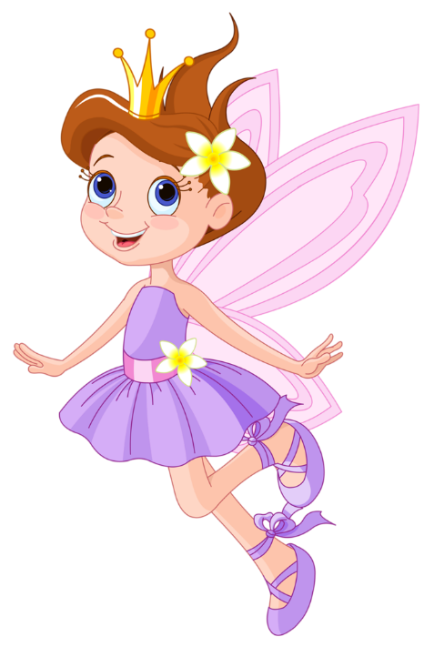
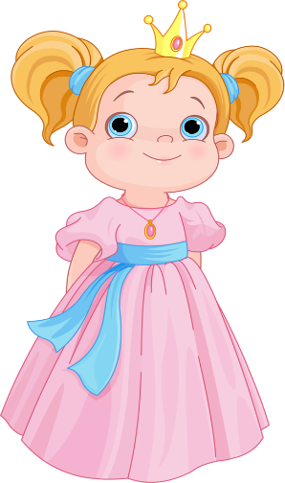

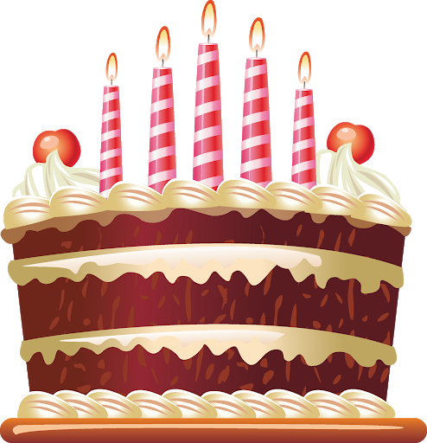

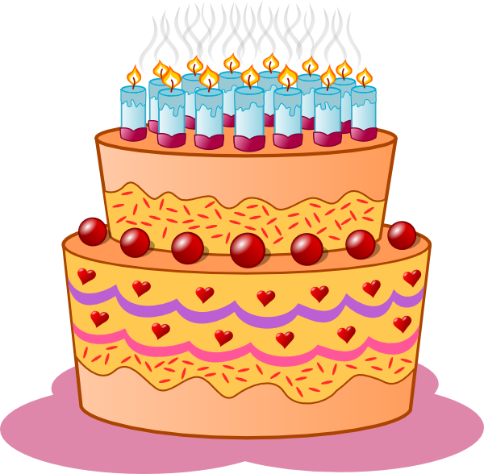

Задачка №7 «фіолетова»
Жили-були 5 подруг, 5 красунь-дівчат, що народились в один день, але в різні роки. Сьогодні саме той день – День народження! Допоможіть, любі п'ятикласники, з'ясувати середній вік наших красунь-іменинниць! Підказка: тортики прикрашені свічками…
Розв’язання
(5 + 1 + 13 + 7 + 5) : 5 = 31 : 5 = 6,2 роки
Відповідь: 6,2 роки.

Slide 17
Знайди
Помилку та здивуйся!

Slide 18

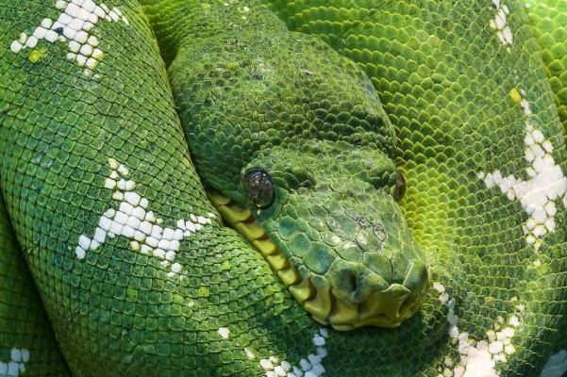
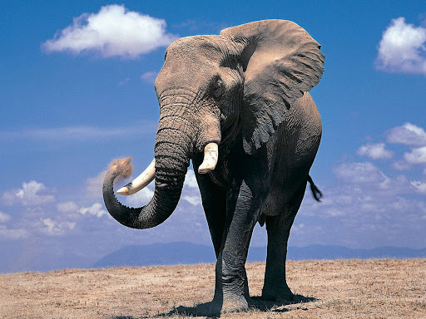
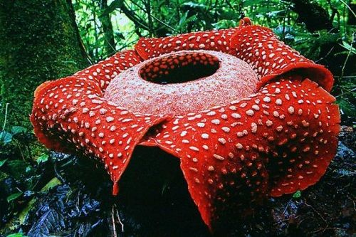
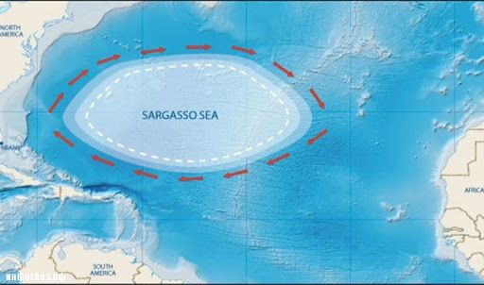
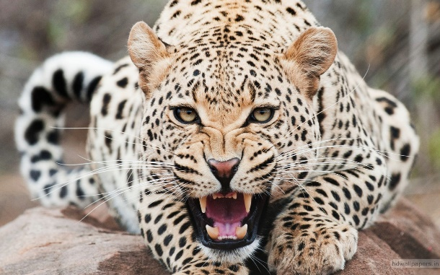
Середнє арифметичне:
120 см | 380 дм | 0,8 м | 800 см | 12 м
40 ц | 12 т | 7000 кг | 1 т | 6 т
0,5 м | 10 см | 0,0003 км | 1 дм | 10 м
10 млн км² | 12 млн км² | 4 млн км² | 6 млн км² | 8 млн км
150 км/год | 130 км/год | 60 км/год | 140 км/год | 120 м/год
Найдовша змія в світі – це сітчастий пітон
≈ 12 м
Вага африканського слона досягає
6 тонн
ні, 1 м
Найбільшою квіткою в світі є Рафлезія, яка має квітку до 1 метра в діаметрі
ні, 8 млн км²
Саргасове море унікальне не тільки своїми розмірами, у нього немає берегів. Точніше є ― це океанські течії: вони і створюють межі моря. Вчені припускають, що його площа ≈ 8 млн км².
ні, 120 км/год
Африканський гепард – найшвидший ссавець на планеті, здатний розвивати швидкість до 120 кілометрів на годину

Slide 19
Розгадаємо
жартівливий
кросворд

Slide 20
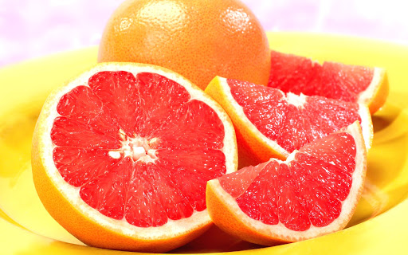

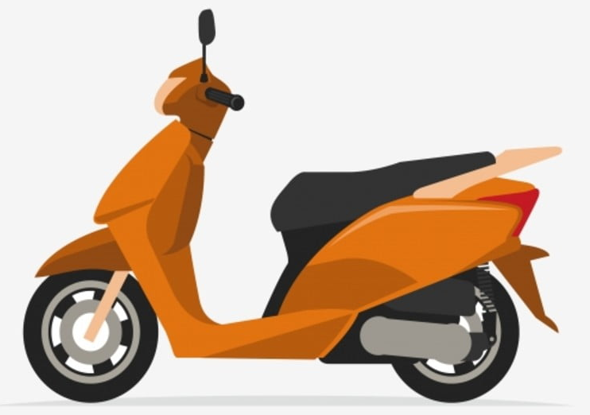
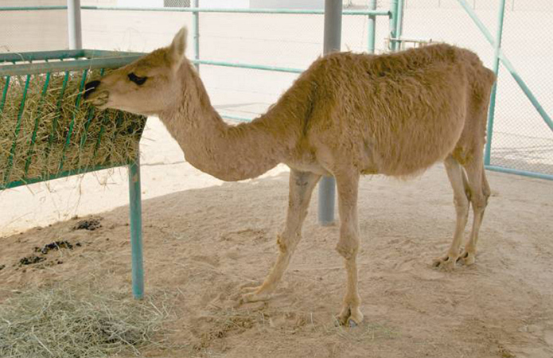

5. Середнє арифметичне – частка від ділення суми чисел на їх
1. Середнє арифметичне 10 та 6
4. «Середнє арифметичне» мотоцикла та велосипеда
3. Середнє арифметичне 599 та 1
2. «Середнє арифметичне» лимона та помаранча
7. Середнє арифметичне коренів рівнянь
х : 0,1 = 100 та х ∙ 1,6 = 48
6. «Середнє арифметичне» верблюда та лами
1
2
3
4
5
1
7
 |  |  |  | В | І | С | І | М
 |  | Г | Р | Е | Й | П | Ф | Р | У | Т
 | Т | Р | И | С | Т | А
 | М | О | П | Е | Д
 |  | К | І | Л | Ь | К | І | С | Т | Ь
 |  |  |  | К | А | М | А
 |  | Д | В | А | Д | Ц | Я | Т | Ь

Slide 21
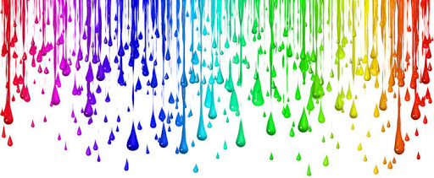
ДОМАШНЄ ЗАВДАННЯ ДЛЯ НЕВТОМНИХ ТА КРЕАТИВНИХ
півкруг
крива
прямокутний трикутник
рівнобедрений трикутник
1. Пригадати назви геометричних фігур
2. Створити математично-жартівливий колаж!

